Slide 1
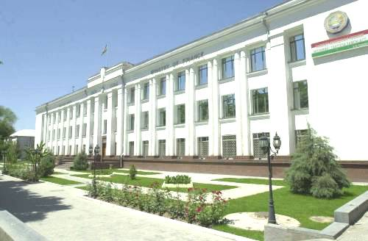
Ministarstvo finansija Republike Tadžikistan
Strateški razvojni plan trezorskog sistema Republike Tadžikistan
(2011-2016 )

Slide 2
Osnovne informacije
1. Proces implementacije trezorskog sistema izvršenja budžeta počeo je 1996. godine u skladu sa Uredbom Vlade RT o formiranju trezorskog sistema izvršenja budžeta. Odlukom Vlade od 15. januara 1997. usvojena je Uredba o centralnom upravljanju Trezorom, kojom su definisane struktura, funkcije, ovlašćenja i nadležnosti Centralnog trezora Ministarstva finansija Republike Tadžikistan.
2. Godine 2000. Ministarstvo finansija je započelo automatizaciju trezorskog poslovanja.
3. Godine 2001. izvršen je prelazak sa budžetske klasifikacije sovjetskog tipa na novi format.
4. Godine 2005. uvedena je nova budžetska klasifikacija kompatibilna sa GFS 1986.
5. Godine 2007. izvršena je procena PEFA.
6. Februara 2009. započeta je implementacija Projekta modernizacije upravljanja javnim finansijama (PFMMP).
7. Marta 2009. Predsedničkim dekretom br. 639 od 20. marta 2009. formiran je Koordinacioni savet za upravljanje javnim finansijama (PFM) i usvojena je Strategija za PFM.

Slide 3
Osnovne informacije
8. Godine 2010. kao deo (segment) budžetske klasifikacije uvedena je klasifikacija izvora finansiranja i administrativna klasifikacija republičkog budžeta, a 2011. je implementirana administrativna klasifikacija lokalnog budžeta.
10. Godine 2010. Ministarstvo finansija je unapredilo postojeće informacione sisteme u smislu promena procesa izrade i izvršenja budžeta.
11. Godine 2011. Koordinacioni savet za PFM je usvojio:
a) Strategiju reforme računovodstvenog sistema za javni sektor (2011-18 )
b) Strateški razvojni plan za trezorski sistem Republike Tadžikistan (2011-16)
c) Investicioni plan za razvoj poreske uprave (2012-14 )
d) Strategiju obuke Ministarstva finansija.
12. U ovom trenutku se sprovodi procena PEFA.
13. Juna 2012. Ministarstvo finansija će usvojiti budžetsku klasifikaciju (6 segmenata), usklađenu sa GFS 2001 i Jedinstvenim kontnim planom (UCoA).

Slide 4
MDCT Strateški ciljevi
Upravljanje gotovinskim i bankarskim poslovima VT prema međunarodnim standardima najbolje prakse.
Unapređenje izvršenja budžeta putem pružanja preciznih, pravovremenih, smislenih i ciljanih informacija za rukovodstvo.
Obezbeđenje raspoloživih sredstava za pokrivanje godišnjih budžetskih zahteva koje je usvojio Parlament.
Obezbeđenje centralnih operacija u ime svih budžetskih korisnika radi plaćanja svih rashoda finansiranih iz budžeta u ime svih budžetskih korisnika.
Obezbeđenje sveobuhvatnih računovodstvenih kontrola koje se primenjuju na sve finansijske transakcije po nalogu budžetskih korisnika.

Slide 5
Strateške funkcionalne oblasti
Radi postizanja strateških ciljeva, biće neophodno preduzeti određene sveobuhvatne reforme u okviru MDCT, uz prelazak sa pretežno računovodstvene kontrolne funkcije na funkciju pružaoca usluga.
Postoji svest o tome da potrebni prelazak neće bti lak i da će za njegovu realizaciju biti potrebno dosta vremena.
Kritičan faktor tokom dizajniranja projektnog ciklusa i odgovaranja na pitanja tipa ‘Kako, ko i gde' biće korišćenje međunarodno priznate Metodologije za upravljanje projektima kao što je PRINCE 2 i potreba za prvoklasnim iskustvom kao deo ili vođa tima za realizaciju velikih projekata:. VT ima pred sobom sledeće mogućnosti:-
PFMMP će preuzeti vodeću ulogu u realizaciji projekta
Jedan od DDR u MDCT će biti odgovoran za realizaciju nove funkcionalnosti, dok će drugi DDR nastaviti da daje postojeću funkcionalnost
Ugovor sa spoljnim dobavljačima/fizičkim licima koji će obezbediti veštine upravljanja projektima u svojstvu savetnika ili kao projekt menadžer koji predvodi interni tim da bi došlo do potrebnog prenosa veština.

Slide 6
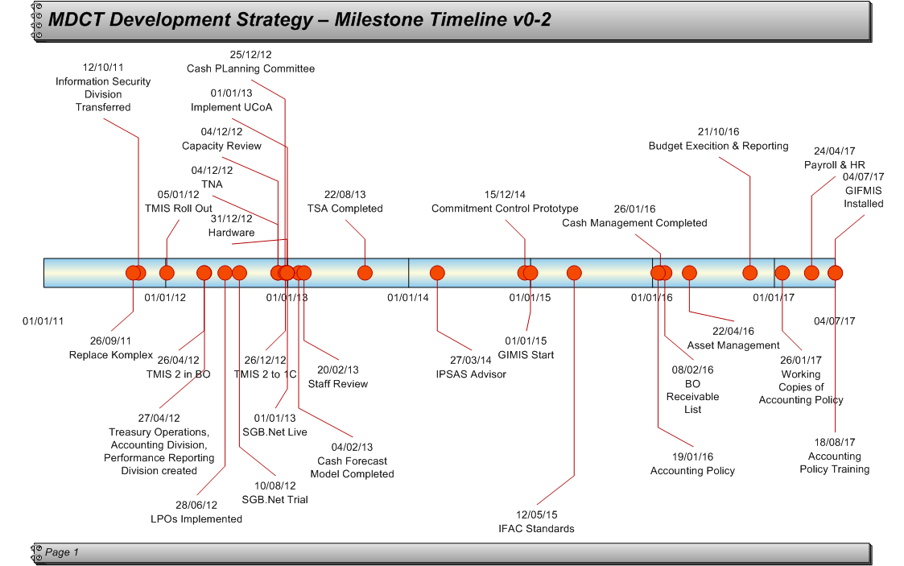
Planirani rokovi razvoja trezora

Slide 7
Predloženi operativni razvoj
1. Upravljanje gotovinom uključujući TSA
Cilj funkcije upravljanja gotovinom je da se obezbedi da je budžetski korisnicima na raspolaganju dovoljno gotovine u potrebno vreme tako da bi oni mogli da izvršavaju svoje budžete bez prekida i ispunjavaju obećanja data i obeveze preuzete u njihovim srednjoročnim strateškim razvojnim planovima, na osnovu kojih se pripremaju godišnji budžeti.
2. Planiranje i projektovanje gotovine
Cilj projektovanja gotovine je da se što je ranije moguće identifikuje strana ‘ponude’ u gotovinskoj jednačini da bi se finansirao Srednjoročni okvir rashoda (MTEF) države.
3. Implementacija jedinstvenog kontnog plana (UCoA)
Cilj implementacije Jedinstvenog kontnog plana je objedinjavanje analize koja se koristi za izradu budžeta sa analizom koja se koristi u računovodstvene potrebe tako da je lako raditi izveštavanje o učinku po budžetskim korisnicima i na konsolidovanom nivou da bi se dobili uporedni finansijski statistički podaci. Omogućeno je lako identifikovanje dodatnih dimenzija analize i za sredstva i obaveze.
4. Razvoj izveštavanja o izvršenju budžeta
Cilj razvoja izveštavanja o izvršenju budžeta je da stavi akcenat na autput (a ne na input) i na razlog zašto se uopšte priprema budžet i vodi finansijsko računovodstvo. Putem boljeg izveštavanja o učinku doći će do poboljšanja PFM operacija, uključujući i ukupnu fiskalnu disciplinu, definisanje budžetskih prioriteta na osnovu politike i dobar Value-for-Money.
5. Kontrola preuzetih obaveza (Prototip)
Cilj kontrole preuzetih obaveza (prototip) je da se uspostavi i dokaže koncept kontrole preuzetih obaveza u budžetskim korisnicima, sa posebnim osvrtom na VT. Pokušaće se da se opredele budžetska sredstva i smanji raspoloživost budžeta u budžetskim korisnicima u najranijem mogućem trenutku u ciklusu plaćanja.

Slide 8
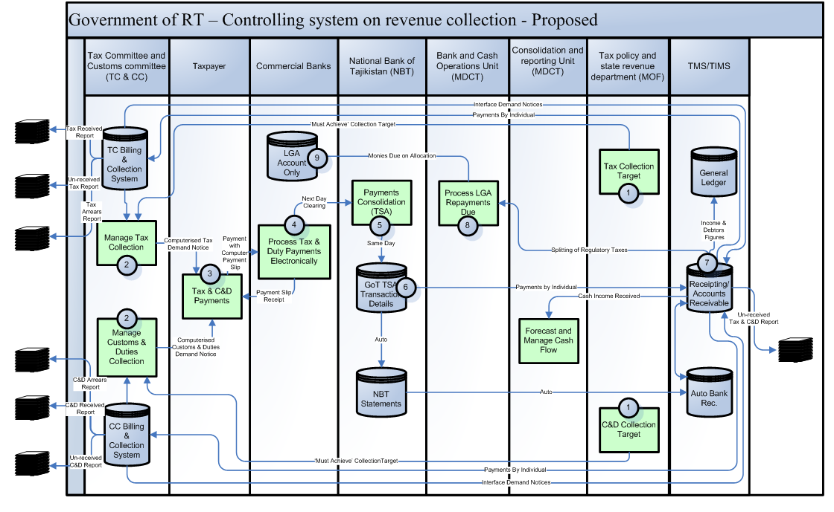
Predloženi operativni razvoj

Slide 9
Predloženi operativni razvoj

Slide 10
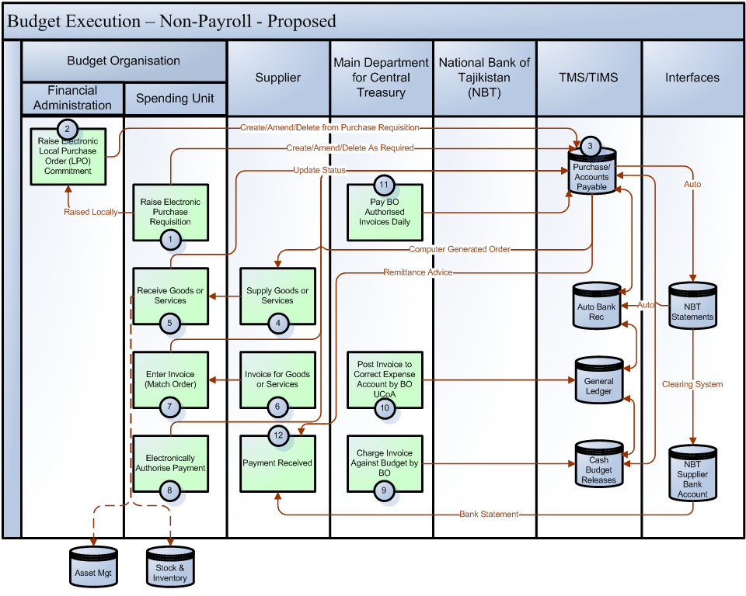
Predloženi operativni razvoj

Slide 11
Predloženi operativni razvoj

Slide 12
Organizacioni razvoj
1. Reorganizacija MDCT na osnovu novih funkcija
Cilj reorganizacije MDCT na osnovu novih funkcija koje se zahtevaju od MDCT je da se obezbedi da se MDCT maksimalno koncentriše na obavljenje novih funkcija i realizaciju prednosti povezanih sa funkcijama, uz istovremeno uklanjanje svih suvišnih funkcionalnosti.
2. Formiranje Odeljenja za gotovinske operacije u MDCT
Cilj formiranja Odeljenja za trezorsko poslovanje u MDCT je da se pozabavi novom dodatnom i posebnom funkcionalnošću koja se traži u vezi sa gotovinom, upravljanjem gotovinom i projektovanjem i planiranjem gotovine.
3. Formiranje Odeljenja za računovodstvo u MDCT
Cilj formiranja Odeljenja za računovodstvo u MDCT je da se pozabavi reorganizovanom funkcionalnošću koju treba da pruži MDCT u pogledu računovodstvenih potreba upravljanja trezorom.
4. Formiranje Odeljenja za izveštavanje o učinku u MDCT
Cilj formiranja Odeljenja za izveštavanje o učinku je da se podrži nov akcenat na izveštavanju o učinku uz pomoć novodefinisane funkcionalnosti MDCT. Ovde je akcenat na tome da su budžetski korisnici odgovorni za autpute, s obzirom na to da su resursi oskudni, te stoga moraju da budu nezavisno odgovorni za resurse koje su potrošili u odnosu na autpute koje su proizveli.
5. Formiranje Službe za projektnu podršku
Cilj formiranja Službe za projektnu podršku je obezbeđivanje tehničkih resursa da bi se pomoglo MDCT u implementaciji sistema računarske podrške.
6. Godišnja analiza zaduženja MDCT
Cilj godišnje analize zaduženja MDCT je da s eobezbedi efikasan rad Trezora.

Slide 13
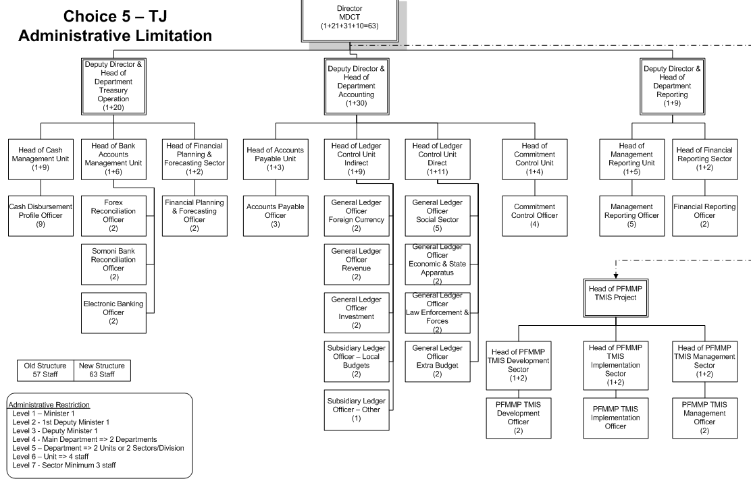
Organizacioni razvoj

Slide 14
Razvoj kapaciteta zaposlenih u MDCT
1. Analiza kapaciteta MDCT
Cilj analize kapaciteta MDCT je utvrđivanje i dokumentovanje postojećih veština koje su na raspolaganju u MDCT da bi se utvrdilo koje veštine nedostaju a koje su potrebne za realizaciju nove funkcionalnosti koja se traži.
2. Procena potreba za obukom (TNA) za MDCT
Cilj sprovođenja ove procene je identifikacija tipa, kvantiteta i kvaliteta obuke koja će biti potrebna za postojeće zaposlene u MDCT da bi potom oni imali potrebne veštine za sprovođenje i pružanje nove funkcionalnosti koja se traži.
3. Obuka u vezi sa novim funkcijama MDCT
Svrha obuke o novim funkcijama koje se uvode u Trezoru je pružanje kvalitetnih usluga budžetskim korisnicima i korist za državu od unapređenog kvaliteta i kontrole.
4. Obuka o računovodstvenoj politici
Cilj obuke zaposlenih u vezi sa računovodstvenom politikom VT je obezbeđenje dosledne primene politike u svim oblastima državne uprave i korist za državu od unapređenog kvaliteta računovodstva i kontrola putem standardizovane primene politika.

Slide 15
Razvoj aplikacija za računarsku podršku
1. Zamena Komplex-a sa TMIS 2
Cilj zamene Komplex-a sa TMIS 2 je da se svi prihodi uključe u sistem TMIS 2, tako da izveštaji za rukovodstvo mogu da se proizvode direktno iz jednog sistema.
2. Širenje TMIS 2
Cilj širenja TMIS 2 je automatizacija pod-Trezora uz pomoć standardne aplikacije, koja bi mogla da se poveže sa centralnim sistemom.
3. Povezivanje pod-Trezora u TMIS 2
Cilj povezivanja pod-Trezora u TMIS 2 je unapređenje efikasnosti pod-Trezora, smanjenje grešaka pri unosu u pod-Trezorima i dalje uvođenje kompjuterizacije na udaljenim lokacijama.
4. SGB.Net test sistem
Cilj testiranja SGB.Net je inicijalno da se osigura raspoloživost celokupne tekuće funkcionalnosti koja se traži u MDCT, kao drugo, da se vežba rad sa sistemom i, treće, da se uspostave procesi i procedure koje treba da se koriste sa SGB.Net da bi se zadovoljile potrebe MDCT.
5. SGB.Net Live sistem
Cilj instalacije SGB.Net je da se TIMS 2 zameni sa naprednim budžetom i računovodstvenom aplikacijom koja će obezbediti dodatnu funkcionalnost u poređenju sa TMIS 2 i da se MDCT za još jednu fazu približi mogućnosti rada sa kompletnim COTS.

Slide 16
Razvoj aplikacija za računarsku podršku
6. Nabavka i instalacija hardvera i infrastrukture
Cilj nabavke i instalacije hardvera i kreiranja komunikacione infrastrukture je podrška instalaciji SGB.Net i budućim nabavkama IFMIS.
7. Razmatranje sistema za upravljanje imovinom
Cilj razmatranja sistema za upravljanje imovinom je identifikacija tehničkog rešenja za izazove za Vladu Tadžikistana koji se tiču upravljanja, zaštite i korišćenja imovine u vlasništvu Vlade Tadžikistana.
8. Razmatranje kombinovanog sistema za plate i ljudske resurse
Cilj razmatranja sistema za plate i ljudske resurse je definisanje tehničkog i integrisanog rešenja za izazove u VT koji se tiču plaćanja, praćenja, unapređenja, obučavanja i razvoja zaposlenih u VT na svim nivoima državne uprave.
9. IFMIS
Cilj nabavke i implementacije IFMIS je da se za MDCT obezbede sve funkcionalnosti (i više nego što se trenutno traži i što je na raspolaganju) koje su im potrebne za vođenje visokokvalitetniog trezorskog poslovanja u skladu sa međunarodnim standardima.

Slide 17
Rizici, koristi i ključni izazovi
Strateški rizici
Sledeći strateški rizici su identifikovani u vezi sa ovom razvojnom strategijom:-
Plan razvoja MDCT je preterano ambiciozan
Zaposleni u MDCT ne prihvataju voljno potrebne promene u radu
Veštine potrebne za novu funkcionalnost nisu na raspolaganju na tržištu
Partneri-donatori ukidaju finansiranje
Projekat nema na raspolaganju dovoljne veštine i iskustvo u oblasti upravljanja projektima

Slide 18
Rizici, koristi i ključni izazovi
Najvažnije koristi
Smatra se da se naredne najvažnije koristi mogu izvući iz pune implementacije ove razvojne strategije MDCT:-
Izvršenje budžeta bi trebalo da se značajno poboljša zbog neprekidne i potpune raspoloživosti sredstava budžetskih korisnika
Finansijski učinak budžetskih korisnika biće daleko transparentniji i otvoreniji i dovešće do veće odgovornosti budžetskih korisnika
Value-for-Money (VFM) putem boljeg i sveobuhvatnijeg upravljanja gotovinom.
Veća funkcionalnost trezorskog poslovanja čime se VT približava međunarodnim računovodstvenim standardima
Uvedena poboljšana i rasprostranjenija finansijska kontrola, čime se smanjuje prostor za korupciju, pronevere i prevare.
Povećana efikasnost MDCT putem korišćenja modernije tehnologije

Slide 19
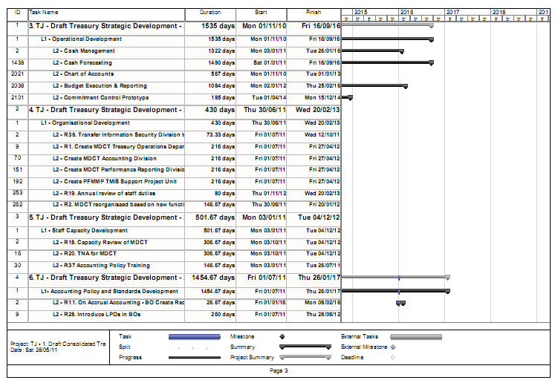
Plan implementacije

Slide 20
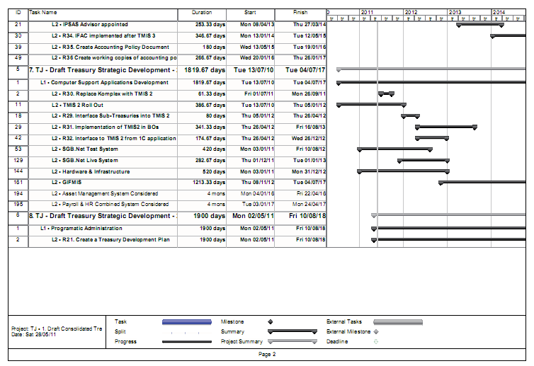
Plan implementacije

Slide 21
Hvala na pažnji!

